Slide 1
AutoEncoderとPix2Seqを用いた
大喜利生成AIの実装に関する研究
湘南工科大学
◎山富 龍, マハブービ シェヘラザード, 二宮 洋

Slide 2
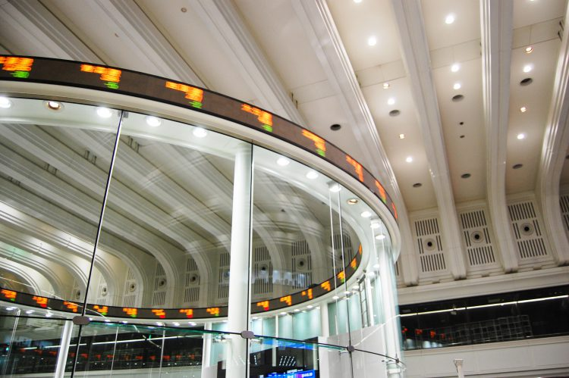
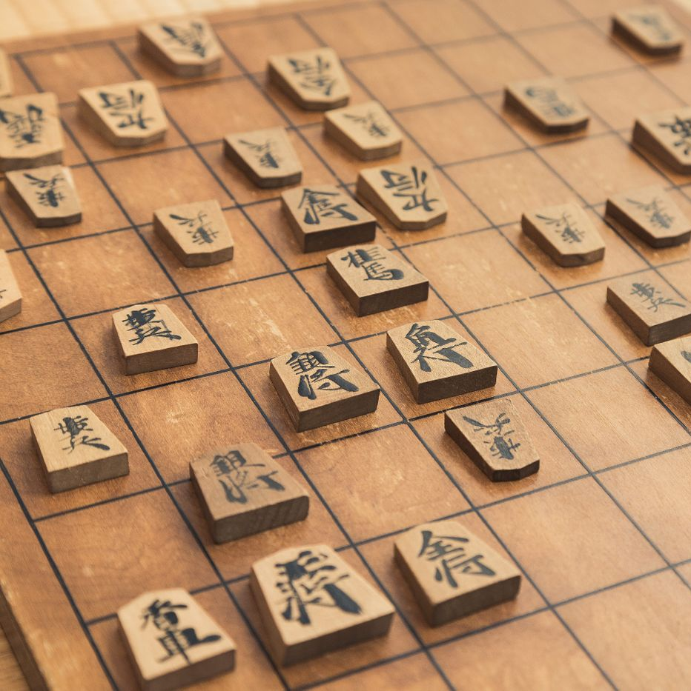
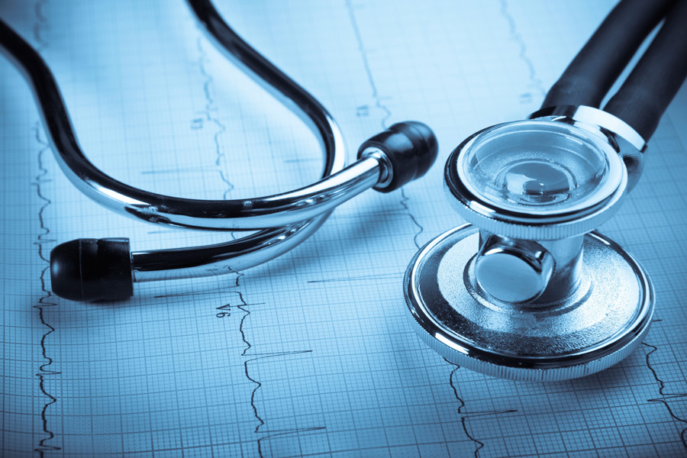
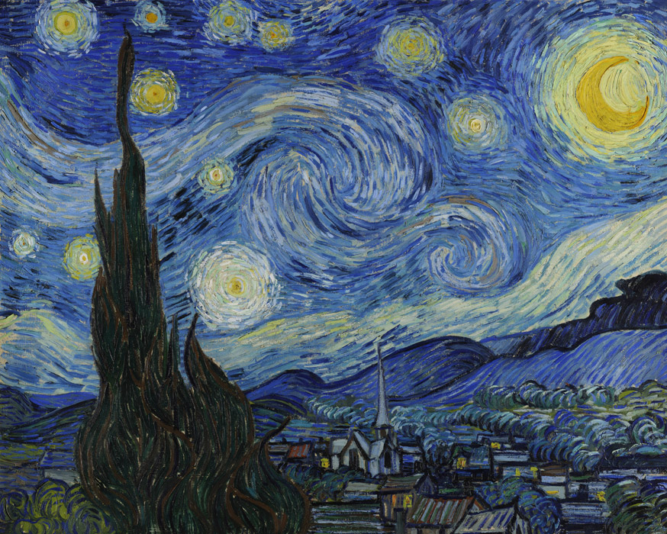
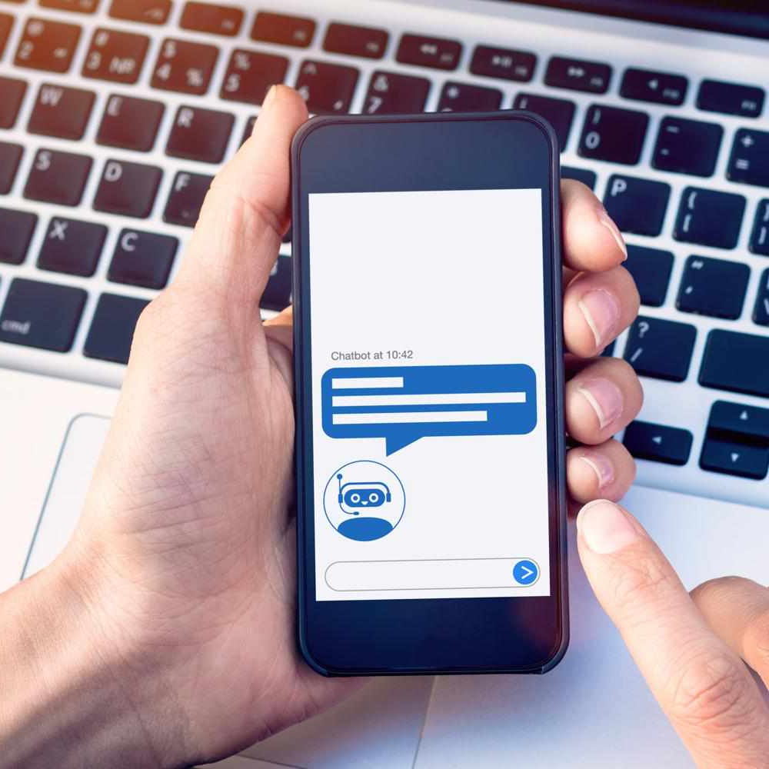
研究背景
近年, AIの活用分野は多岐にわたる
証券取引
ゲーム
医療
芸術
自然言語

Slide 3
研究背景
近年, AIの活用分野は多岐にわたる
芸能(お笑い)分野へのAIの活用例は少ない
コロナ禍により, 感染症の恐れの無い笑いの提供が求められる
証券取引
ゲーム
医療
芸術
自然言語

Slide 4
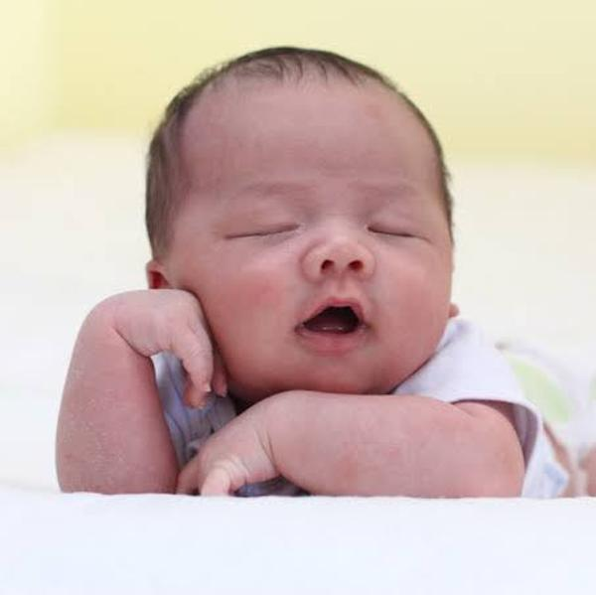
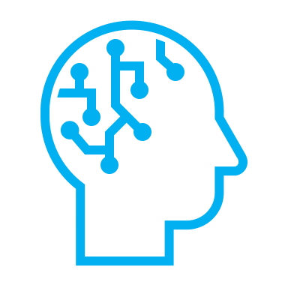
研究目的
画像に対し大喜利を生成するAIを実装
一応授業
聞いてるフリ
入力
出力
画像
AI
大喜利
AIの入出力イメージ

Slide 5
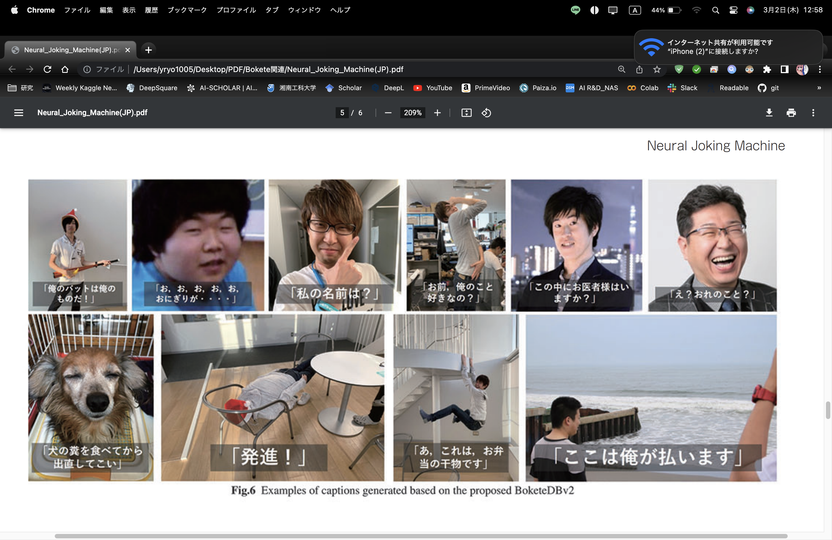
Neural Joking Machine : Humorous Image Caption[1]
boketeのデータをスクレイピングし, 画像⇆大喜利データセットを作成
作成したデータセットをPix2Seqで学習
アンケートにより実装したAIの大喜利の面白さを評価
[1]の大喜利AIの生成例
[1]Y, Kota, et al. "Neural joking machine: Humorous image captioning." arXiv preprint arXiv:1805.11850 (2018).

Slide 6
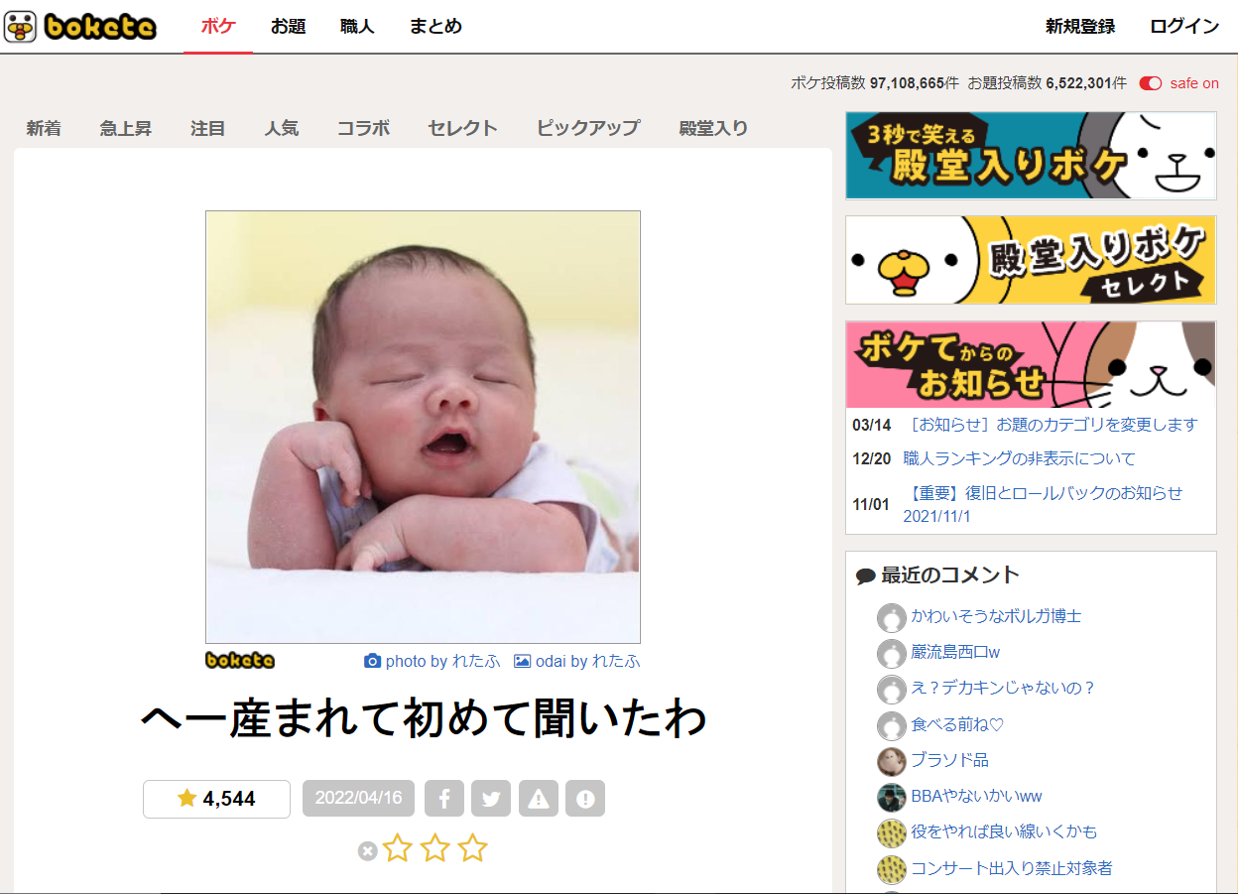
bokete[2]
画像に対し大喜利を投稿するWebサービス
総データ
  お題画像 : 約700万枚
  大 喜 利 : 約1億文章
boketeのWebサイト[2]
[2]株式会社オモロキ, “bokete”, https://bokete.jp/(最終アクセス:2022/12/13)

Slide 7
Neural Joking Machine : Humorous Image Caption[1]
boketeのデータをスクレイピングし, 画像⇆大喜利データセットを作成
作成したデータセットをPix2Seqで学習
アンケートにより実装したAIの大喜利の面白さを評価
[1]の大喜利AIの生成例
[1]Y, Kota, et al. "Neural joking machine: Humorous image captioning." arXiv preprint arXiv:1805.11850 (2018).

Slide 8
Neural Joking Machine : Humorous Image Caption[1]
boketeのデータをスクレイピングし, 画像⇆大喜利データセットを作成
作成したデータセットをPix2Seqで学習
アンケートにより実装したAIの大喜利の面白さを評価
画像と関連の低い
大喜利の生成例もある
[1]の大喜利AIの生成例
[1]Y, Kota, et al. "Neural joking machine: Humorous image captioning." arXiv preprint arXiv:1805.11850 (2018).

Slide 9





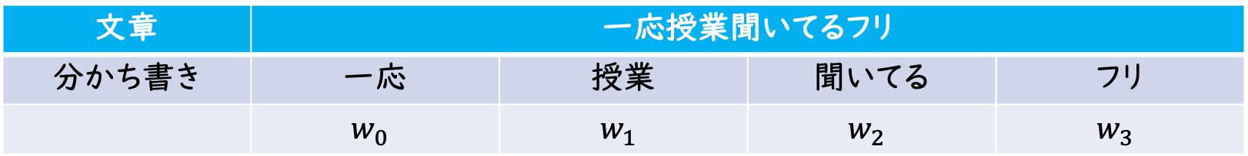


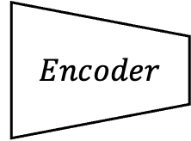





Pix2Seq[3]
画像を入力とし, 文章を出力するAI
  ex) 画像のキャプション
  ※ $I$ : 画像, $w_{t}$ : 文章の$t$番目の単語
  文章の$t$番目の単語
  文章 一応授業聞いてるフリ
  分かち書き 一応 / 授業 / 聞いてる / フリ
  単語の番号
$w_{t+1}$番目の単語の確率分布
$$w_{t}$$
$$Embedding$$
$$LSTM$$
$$Dense$$
$$w_{t+1}$$
$$Encoder$$
出力
$$I$$
確率分布から人間が単語を選択
(最大値やルーレット選択)
入力
文章 | 一応授業聞いてるフリ
分かち書き | 一応 | 授業 | 聞いてる | フリ
 | $$w_{0}$$ | $$w_{1}$$ | $$w_{2}$$ | $$w_{3}$$
$$w_{0}$$
$$w_{1}$$
$$w_{2}$$
$$w_{3}$$
[3] O. Vinyals, et al. "Show and tell: A neural image caption generator." Proc. IEEE CPVR (2015).

Slide 10





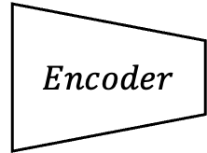



Pix2Seq
$$時系列処理$$
埋め込みベクトルに変換
$w_{t+1}$番目の単語の確率分布
$$w_{t}$$
$$Embedding$$
$$LSTM$$
$$Dense$$
$$w_{t+1}$$
$$Encoder$$
出力
$$I$$
入力
画像の特徴を抽出
Notes:
非表示

Slide 11






















Pix2Seq
<START>
$$w_{0}$$
$$Embedding$$
$$LSTM$$
$$Dense$$
$$w_{1}$$
<一応>
$$Encoder$$
$$I$$
$$r_{0}$$
<一応>
$$w_{1}$$
$$Embedding$$
$$LSTM$$
$$Dense$$
$$w_{2}$$
<授業>
$$Encoder$$
$$I$$
$$r_{1}$$
<授業>
$$w_{2}$$
$$Embedding$$
$$LSTM$$
$$Dense$$
$$w_{3}$$
<聞いてる>
$$Encoder$$
$$I$$
※ $r_{t}$ : $t$時点の内部状態
Notes:
いらない

Slide 12

Pix2Seq
画像のエンコーダの学習を文章の生成器と同時進行するのは非効率
↓
画像のエンコーダとして, 事前学習済みモデルを使用する方法が一般的
  [1]でも, 事前学習済みのResNet152を使用
$$w_{t}$$
$$Embedding$$
$$LSTM$$
$$Dense$$
$$w_{t+1}$$
$$Encoder$$
$$I$$

Slide 13


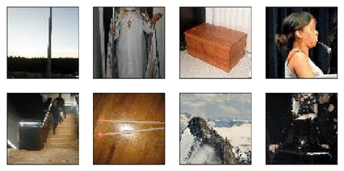
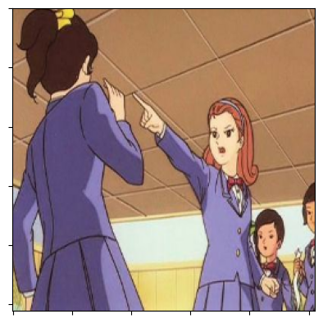
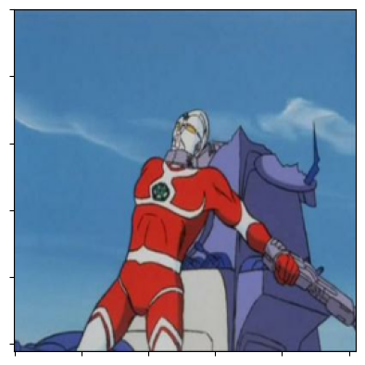
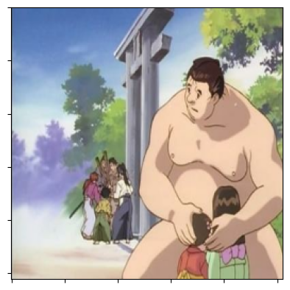
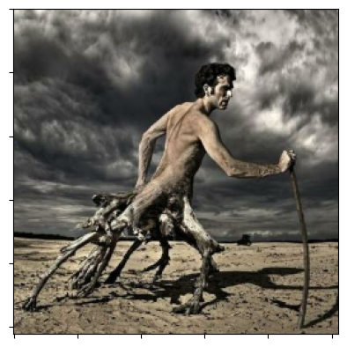
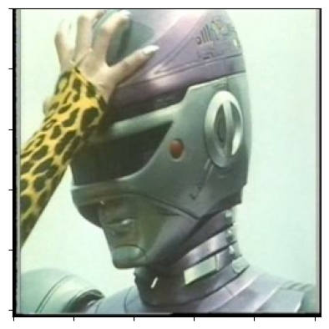
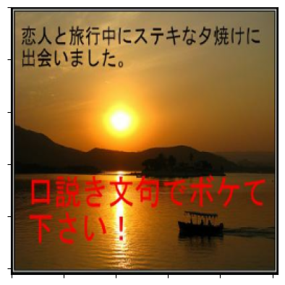
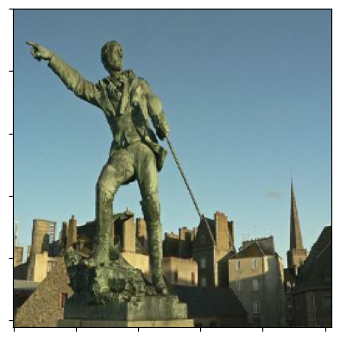
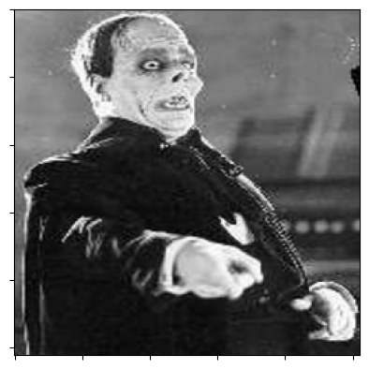
事前学習済みモデルの問題点Ⅰ
事前学習時の画像のドメインと, Pix2Seq学習時の画像のドメインが
異なる場合, 画像の特徴抽出ができない可能性がある
事前学習時の画像に
似ていない画像に弱い
?
?
…
Pix2Seq学習時
ImageNet画像例
bokete画像例[2]

Slide 14
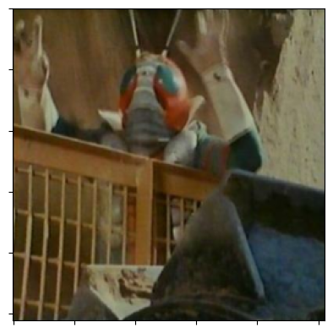
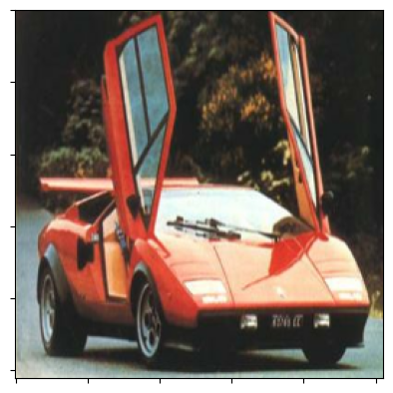
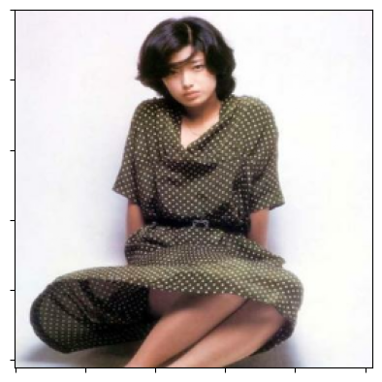
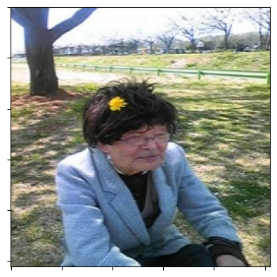
事前学習済みモデルの問題点Ⅱ
再学習時に画像に対するアノテーションが必要
  ※ アノテーション : その画像が何であるかの情報
  boketeの画像にはラベル付がされていないため再学習できない
画像
アノテーション | 仮面ライダー | オープンカー | アイドル | おじさん

Slide 15
事前学習済みモデルの問題点Ⅲ
モデルが大容量かつ, 任意に変更できない
  → 環境に適したモデルを使えない
事前学習済みモデルのライセンスに則る必要がある
  → 二次配布や商業利用を禁じるモデルもある
これらの問題を解決するために,
  学習時にアノテーションを必要とせず,
  任意のモデルが定義できる画像の特徴抽出器
が必要

Slide 16
事前学習済みモデルの問題点Ⅲ
モデルが大容量かつ, 任意に変更できない
  → 環境に適したモデルを使えない
事前学習済みモデルのライセンスに則る必要がある
  → 二次配布や商業利用を禁じるモデルもある
これらの問題を解決するために,
  学習時にアノテーションを必要とせず,
  任意のモデルが定義できる画像の特徴抽出器
が必要

Slide 17







提案手法
Pix2Seqの画像のエンコーダとして,
事前に画像を学習したAutoEncoderのエンコーダを用いる
$$w_{t}$$
$$Embedding$$
$$LSTM$$
$$Dense$$
$$w_{t+1}$$
$$Encoder$$
$$I$$

Slide 18
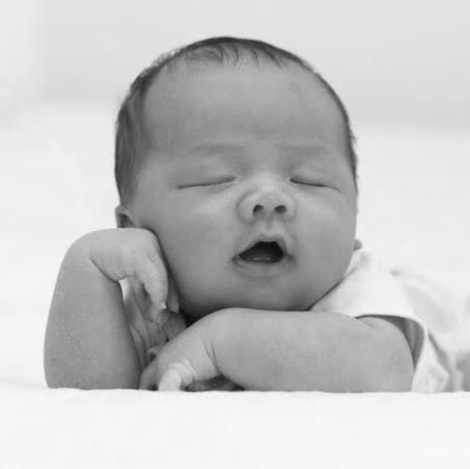



AutoEncoder[4]
ニューラルネットワークを使用した教師無し学習
  データのアノテーションを必要としない
データの次元圧縮・特徴抽出ができる
encoder
$$I_{input}$$
$$z$$
decoder
$$I_{output}$$
[4] G. E. Hinton, et al. "Reducing the dimensionality of data with neural networks." Science Vol.313, No.5786, PP.504-507 (2006).
Notes:
AutoEncoderはニューラルネットワークを使用した教師無し学習AIで、
教師無し学習なので正解情報であるアノテーションを必要としません
AutoEncoderはデータの次元圧縮・特徴抽出ができます

Slide 19







AutoEncoder
入力したデータを復元するように学習
$$\begin{aligned}\min_{w_{e},w_{d}}{E(X,decoder(encoder(X)))}\#(1)\end{aligned}$$
※ $w_{e}$ : エンコーダのパラメータ, $w_{d}$ : デコーダのパラメータ
$E$ : 任意の誤差関数(MSE等), $X$ : 入力
$$=$$
encoder
$$I_{input}$$
$$z$$
decoder
$$I_{output}$$
$$I_{input}$$
近づける
Notes:
AutoEncoderでは入力と, デコーダの出力からなる, 二乗和誤差などの損失関数を最小化するように学習します
これにより、エンコーダは入力の特徴を抽出するようになり、
また、デコーダはエンコーダから入力を復元できるようになります
エンコーダの出力次元を入力の次元数より小さくしてやれば データの次元圧縮もできます

Slide 20






提案手法の学習モデル
$$AutoEncoder$$
encoder
$$I_{input}$$
$$z$$
decoder
$$I_{output}$$
Notes:
以上の話のまとめとして提案手法を振り返りますと
まずは画像のみを使用してAutoEncoderを学習します

Slide 21


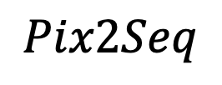


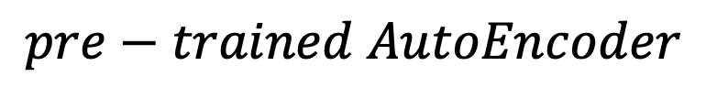


提案手法の学習モデル
$$pre−trained AutoEncoder$$
encoder
(freeze)
$$z$$
decoder
$$I_{input}$$
$$Dense$$
$$w_{t+1}$$
$$w_{t}$$
$$Embedding$$
$$LSTM$$
$$Pix2Seq$$
Notes:
AutoEncoderの学習後
画像と文章のデータを用いてPix2Seqを学習します
この時Pix2Seqの画像のエンコーダとしてAutoEncoderのエンコーダを使用します

Slide 22
従来手法との比較
 | 従来手法 | 提案手法
再学習 | 場合によって必要 | -
再学習時 アノテーション | 必要 | -
事前学習 | - | 必要
容量・構造 | 変更不可 | 任意に変更可

Slide 23
従来手法との比較
 | 従来手法 | 提案手法
再学習 | 場合によって必要 | -
再学習時 アノテーション | 必要 | -
事前学習 | - | 必要
容量・構造 | 変更不可 | 任意に変更可

Slide 24
従来手法との比較
 | 従来手法 | 提案手法
再学習 | 場合によって必要 | -
再学習時 アノテーション | 必要 | -
事前学習 | - | 必要
容量・構造 | 変更不可 | 任意に変更可

Slide 25
従来手法との比較
 | 従来手法 | 提案手法
再学習 | 場合によって必要 | -
再学習時 アノテーション | 必要 | -
事前学習 | - | 必要
容量・構造 | 変更不可 | 任意に変更可

Slide 26
従来手法との比較
 | 従来手法 | 提案手法
再学習 | 場合によって必要 | -
再学習時 アノテーション | 必要 | -
事前学習 | - | 必要
容量・構造 | 変更不可 | 任意に変更可

Slide 27
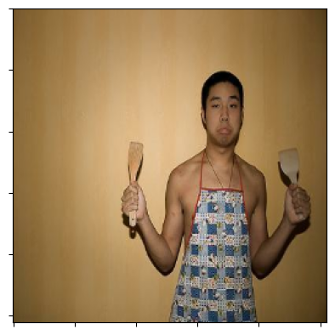
実験1 : 大喜利生成AIの実装
bokete[２]の
Webサイトからスクレイピング
学習データ
  お題画像 : 69,365枚
  大喜利文章 : 552,618文章
AutoEncoder
  encoder : 畳み込み層５層のCNN
  decoder : 逆畳み込み層５層のCNN
肌かエプロン
そのエプロンは家庭科の実習で作ったの？
ホームレス留学生
若かりし日のなかやまきんに君
裸にエプロンは「男のロマン」です
コイツ・・・チラリズムを熟知してやがる！！
ねぇ・・ご飯にする、それともア・タ・シ？
学習データ例[2]
Notes:
提案手法を用いて実際にボケてのデータを学習しました
今回学習に使用したお題画像は約69000枚、対応する大喜利が約55万文章となっています
また、AutoEncoderのエンコーダは畳み込み層5層、デコーダは逆畳み込み層5層のシンプルなCNNとなっています
学習データの一例はスライド下部のようになっていて、
ここでお題によって投稿されている大喜利の数は異なります

Slide 28
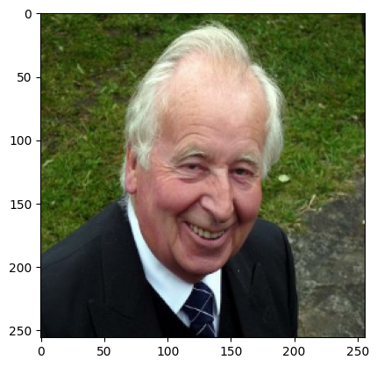
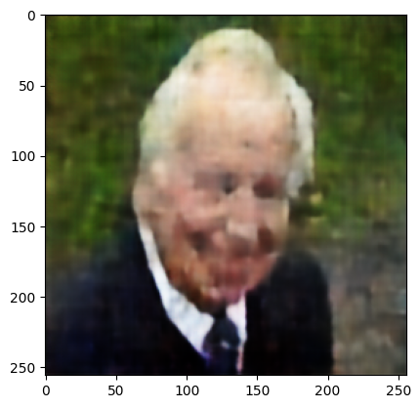
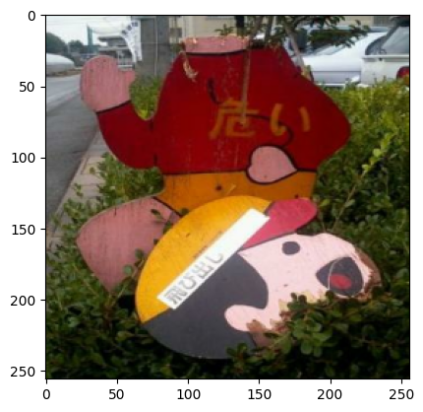
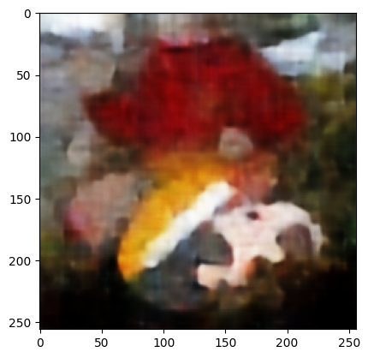
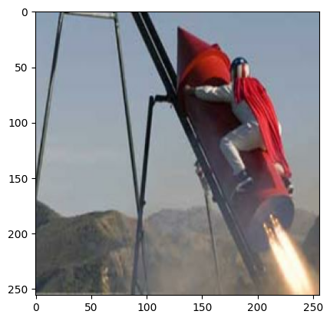
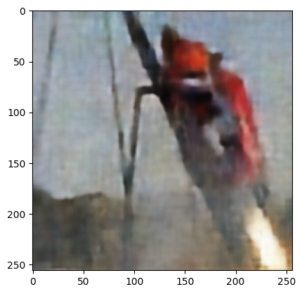
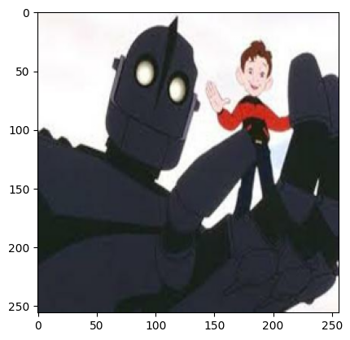
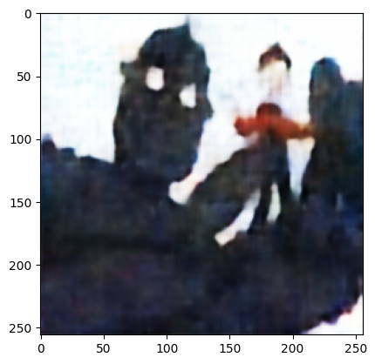
実験1：AutoEncoderの学習結果
入力 | 出力 | 入力 | 出力
入力 | 出力 | 入力 | 出力

Slide 29
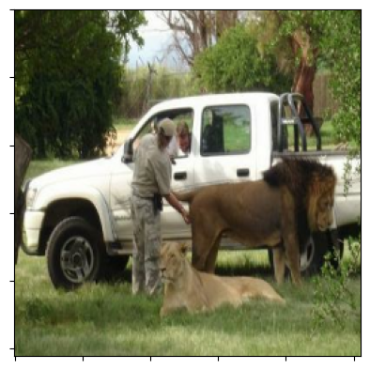
実験1：学習に使用した画像を入力
入力画像[2]
学習データ[2](一部) | 生成データ
「ほれミラクルミ～！」「…お前トコトンじゃのう」 １秒後に2頭とも振り向き、噛み殺されました。 あ～溜まってるね。奥さん相手してくれないんだね。 あっ、ちょっと待って鍵出すから・・ おお・・・気持ちイイねぇ。お小遣いをはずもう 「うん、痔だね、イボ痔。」「やっぱり･･･」 | 溜まってるんだねイボ痔 やっぱり溜まってるのねイボ なれてるライオンさんが透明人間になってしまう

Slide 30
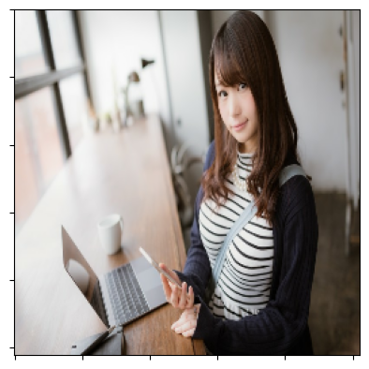
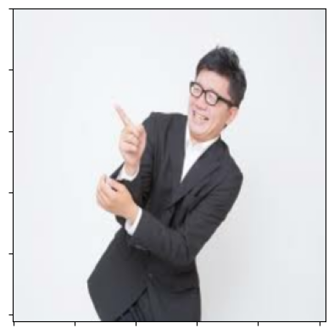
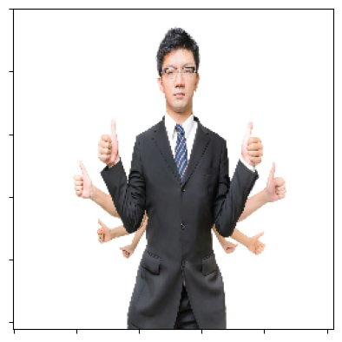
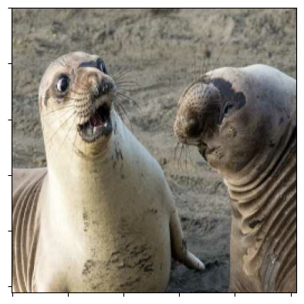
実験1:学習に使用していない画像を入力
実装したAIが生成した大喜利
画像
文章 | 私のすっぴんよ 私すっぴんでしょ ママすっぴんなの | あっち向いてホイ これからダシを出します おい晩御飯はあっちに置いてな | キラーフィンガー一 ガチャピン募集中 WBCの中継のワンシーン | あちゃ生命線が無い あっそれロン こう見えても僕のパパです

Slide 31
実験1:学習に使用していない画像を入力
実装したAIが生成した大喜利(抜粋)
私のすっぴんよ
私すっぴんでしょ
ママすっぴんなの
メイク忘れてる
森口ロールの新CM
この歯医者って書いて買ったんですけど

Slide 32
実験1:学習に使用していない画像を入力
実装したAIが生成した大喜利(抜粋)
私のすっぴんよ
私すっぴんでしょ
ママすっぴんなの
メイク忘れてる
森口ロールの新CM
この歯医者って書いて買ったんですけど
画像の特徴を捉えた
大喜利を生成している

Slide 33
実験1:学習に使用していない画像を入力
実装したAIが生成した大喜利(抜粋)
私のすっぴんよ
私すっぴんでしょ
ママすっぴんなの
メイク忘れてる
森口ロールの新CM
この歯医者って書いて買ったんですけど
関連性の低い大喜利を
生成する場合もある

Slide 34
実験2 : 従来手法との比較
提案手法と従来手法で大喜利生成AIを実装し， 生成する大喜利を比較
 | 従来手法 | 提案手法
画像の特徴抽出器 | 事前学習済みのResNet152 | AutoEncoderのエンコーダ
畳み込み層の数 | 152層 | 5層
特徴量次元数 | 2,048 | １６,３８４

Slide 35
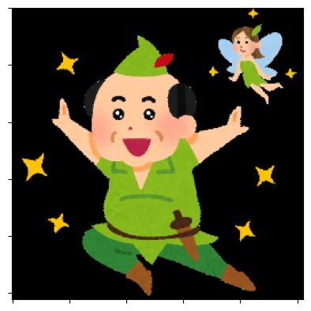
実験2:学習に使用していない画像を入力
実装したAIが生成した大喜利
 | 従来手法 | 提案手法 | 従来手法 | 提案手法
画像
文章 | 八丁味噌蟹クリーム味ver 和民のメニュー変ですね また失敗して放置してみたわわ | 私のすっぴんよ ママすっぴんなの メイク忘れてる | アンパンマン新しい顔よ 実はいなかっぺ監督の発明です 洗濯機壊れちゃった | オレのスタンドモンスター ほれ捕まえてごらん 行けカリン塔

Slide 36
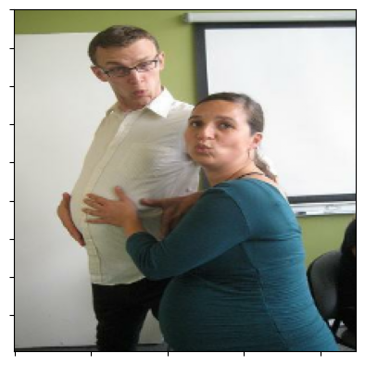
実験2:学習に使用した画像を入力
実装したAIが生成した大喜利
  ある意味二卵性双生児
  旦那は妊娠中
  誠にすいまめ〜ん
  おネエ★MANSに入れるかしら？
  実はどちらも妊娠してません。
  メタボじゃないんです。妊娠なんです。
  彼、タレチチ♡
学習データ [2]
 | 従来手法 | 提案手法
生成大喜利 | ああまた敵が逃げたよ | どちらから妊娠かしら

Slide 37
実験3 :実装した大喜利生成AIを評価
キャプションAI, 従来手法[1], 提案手法, 人間の大喜利でアンケート
  従来手法, 提案手法は実験1, 実験2で実装した大喜利生成AI
  キャプションAIは提案手法と同様のモデルにSTAIR Captionデータ[5]を学習[1]
  人間の大喜利はスクレイピングしたboketeのデータからランダムに選択
  アンケートでは, 人間が画像とそれに対応する文章を見て,
  『面白くない』, 『やや面白くない』, 『やや面白い』, 『面白い』の4段階で評価する
  何が文章を作ったかは人間には伝えない
  アンケートはLINE Botを用いて実施
[5] Y, Yuya, et al. "Stair captions: Constructing a large-scale japanese image caption dataset." arXiv preprint arXiv:1705.00823 (2017).
Notes:
提案手法を用いて実際にボケてのデータを学習しました
今回学習に使用したお題画像は約69000枚、対応する大喜利が約55万文章となっています
また、AutoEncoderのエンコーダは畳み込み層5層、デコーダは逆畳み込み層5層のシンプルなCNNとなっています
学習データの一例はスライド下部のようになっていて、
ここでお題によって投稿されている大喜利の数は異なります

Slide 38
実験3
得票数 : 509
 | ３ 面白い | ２ やや面白い | １ やや面白くない | ０ 面白くない
キャプションAI (Baseline) | 5% | 8% | 5% | 79%
従来手法 | 9% | 13% | 12% | 64%
提案手法 | 16% | 12% | 16% | 54%
人間 | 32% | 29% | 10% | 28%
Notes:
表強調

Slide 39
実験3
得票数 : 509
 | ３ 面白い | ２ やや面白い | １ やや面白くない | ０ 面白くない
キャプションAI (Baseline) | 5% | 8% | 5% | 79%
従来手法 | 9% | 13% | 12% | 64%
提案手法 | 16% | 12% | 16% | 54%
人間 | 32% | 29% | 10% | 28%
Notes:
表強調

Slide 40
実験3
得票数 : 509
 | ３ 面白い | ２ やや面白い | １ やや面白くない | ０ 面白くない
キャプションAI (Baseline) | 5% | 8% | 5% | 79%
従来手法 | 9% | 13% | 12% | 64%
提案手法 | 16% | 12% | 16% | 54%
人間 | 32% | 29% | 10% | 28%
Notes:
表強調

Slide 41
まとめ
  boketeのデータとPix2Seqを用いて大喜利生成AIを実装
  アノテーションのない画像⇆文章データに適した,
  新たなPix2Seqの学習モデルを提案
  実装した大喜利生成AIの大喜利は， 従来手法より面白く人間より面白くない
今後の課題
  AIに対し, 大喜利を面白くする工夫を加える
  大喜利の面白さの照り量的評価

Slide 42
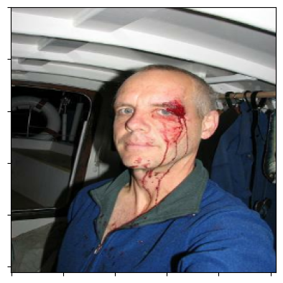
実験1
入力画像[2]
学習データ[2] | 生成データ
おはよう、昨日酔ってて全然憶えてないや 和田アキ子「ワシの酒が飲めへんいうのか」 ちょっと凄いから写メ撮っとこ♪ 「ごめんね、はじまっちゃった」 ヘディングのしすぎ 友達の持ってたブラックゼウスを壁に貼った人 | 酒や酒酒もってこいや 酔ってないから写メしてやってマジ 酒のつまみすぎちゃってね

Slide 43
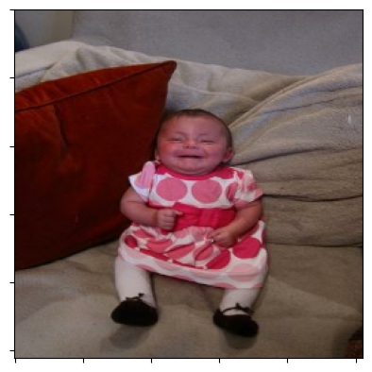
実験1
入力画像[2]
学習データ[2] | 生成データ
カラオケ間奏中のオッサン どやさどやさ！！ 笑えばいいと思うよ リアルビリケン | パパよお前の弁当の弁当が欲しいんだ ライダーナックル，こうだ 笑えばいいのに笑えない

Slide 44



実験1
実装したAIが生成した大喜利(非学習データ)
画像
文章 | じゃカレー食べて カレー食べ放題三人ならどうしても勝てない くらえカレーラーメン | あのデブ結婚やめるんだよね ２次会までは帰ってきなよ♪ おねえちゃんだよー | オレのスタンドモンスター ほれ捕まえてごらん 行けカリン塔 | 俺メッチャくさいねん くくさいでちゅぅ くくさいぅ

Slide 45

実験2
実装したAIが生成した大喜利(画像は学習データ)
  うん、フセインおった！
  バブルへGO！！
  いい感じだ！これなら人気ボケまでいくぞ！
  金魚すくいクリア！
  カレーできたよぉ
  陽気な汲み取り屋さん
  よし！いい墨だ！
学習データ [2]
 | 従来手法 | 提案手法
生成大喜利 | お客さんかゆいところはございませんか | 金魚すくいクリア

